Slide 1


Slide 2
ĐỀ TÀI QUẢN LÍ KHÁCH SẠN Sinh viên thực hiện: Biện Thanh Phong Nguyễn Thành Nhân Nguyễn Thanh Phong Nguyễn Quốc Đạt Giáo viên hướng dẫn: Trần Thị Dung
Môn
Cơ Sở Dữ Liệu

Slide 3
NỘI DUNG
Sơ lược về khách sạn và tổ chức quản lí
Xác định các thực thể, phân tích các thực thể
Mối liên hệ giữa các thực thể
Mô hình quan hệ

Slide 4
I. Sơ lược về khách sạn và tổ chức quản lí
Sơ lược về khách sạn
Khách sạn có tất cả 55 phòng, các phòng đều có đầy đủ tiện nghi. Phòng và các vật dụng trong phòng là tài sản chính của khách sạn. Vì vậy thông tin về phòng và khách sử dụng phòng cần phải được quản lí để phục vụ qui trình đặt phòng, khách vào, ra....
Thông tin về phòng cũng được cập nhật thường xuyên trạng thái như phòng nào trống, phòng nào đã có khách....Giá trị thuê của từng phòng cũng được lưu trữ đầy đủ.
Khách đến nghỉ tại Khách sạn sẽ cảm thấy thoải mái, không khí trong lành và dẽ chịu. Ban tiếp tân, dịch vụ khách sạn luôn luôn quan tâm, nâng cao chất lượng để phục vụ khách đến nghỉ tại khách sạn với một điều kiện tốt nhất.

Slide 5
2. Tổ chức Quản Lí
2.1 Quản lí thuê, trả phòng :
Khi khách đến thuê đặt phòng, bộ phận quản lí thuê sẽ kiểm tra yêu cầu của khách, nếu yêu cầu đáp ứng không được thì đưa ra thông báo từ chối, nếu được thì lập phiếu thuê cho khách hàng.
Khách hàng có thể thuê nhiều phòng khi có nhu cầu thuê phòng. Khi khách hàng trả phòng sẽ lập hóa đơn thanh toán cho khách hàng.
Hóa đơn được lập gồm 2 bảng, 1 bản cho khách 1 bản lưu lại.

Slide 6
2.2 Quản lí dịch vụ:
Khi khách hàng có nhu cầu sử dụng dịch vụ, bộ phận dịch vụ sẽ kiểm tra yêu cầu của khách sau đó cung cấp dịch vụ cho khách, bộ phận phải lưu đầy đủ thông tin theo dõi quá trình sử dụng dịch vụ của khách.
Các dịch vụ hiện có của khách sạn:
+Nhà hàng
+Quẩy bar
+Spa
+Phòng gym
+Hội họp văn phòng
+Giặc ủi
+Karaoke
+Hồ bơi
+Phòng 24/24: Cung cấp các dịch vụ phục vụ 24/24

Slide 7
2.3 Quản lí khách hàng:
Trong thời gian lưu lại khách sạn ,bộ phận quản lí khách sạn sẽ nhập và lưu toàn bộ thông tin về khách hàng.
Khi cần thiết có thể sửa chửa và xóa thông tin khách hàng.

Slide 8
2.4 Quản lý phòng:
Nhập mới thông tin phòng, sửa chưa thông tin về phòng, xóa bỏ thông tin về phòng.
Khách sạn gồm 55 phòng.
Với 8 loại phòng khác nhau gồm:
+Phòng Standard(STD)
+ Phòng Standard-1(STD-1)
+Superior(SUP)
+Deluxe(DLX)
+Suite
+E-Suite(E-S)
+VIP
+S-VIP
Khách hàng có thể thuê phòng theo nhu cầu sử dụng cảu khách hàng.

Slide 9
2.5.Quản lí tiện nghi:
Việc thêm mới thiết bị tiện nghi được thực hiện khi có tiện nghi mới được nhập về từ nhà cung cấp. Nếu 1 tiện nghi không dùng được nữa thì xóa thông tin tiện nghi đó. Thông tin tiện nghi cũng có thể được sửa chữa.
Trong 1 phòng có các tiện nghi cơ bản:
+AUDIBLE khói báo động
+Điều hòa
+Tivi LED/cap
+Tủ lạnh
+Tủ quần áo
+Bàn là
+Bàn ghế
+Bồn tắm
+Vòi sen
+Máy sấy tóc
+Ấm đun nước
…
Với các phòng VIP hoạt S-VIP sẽ có nhiều tiện nghi hơn.

Slide 10
2.6 Bộ phận:
Báo cáo thống kê lấy thông tin từ các bộ phận khác và có nhiệm vụ thống kê khách hàng thuê, thống kê trình trạng phòng, thống kê trình trạng thuê phòng, thống kê doanh thu để đưa lên ban quản lí khi nhận được yêu cầu từ ban quản lí.
2.7 Quản lí nhập hàng:
Khi hàng trong kho gần hết thì bộ phận quản lí kho sẽ báo cho nhân viên nhập hàng danh sách các mặt hàng cần nhập.
Nhân viên nhập hàng sẽ liên hệ với nhà cung cấp để thực hiện đặt hàng theo yêu cầu. Toàn bộ thông tin nhập hàng sẽ được lưu lại trong phiếu nhập hàng.

Slide 11
II. Xác định các thực thể, phân tích các thực thể:
1.Xác định các thực thể:
Các thực thể chính bao gồm 15 thực thể:
-KHACHHANG
-PHONG
-PHIEUTHUE
-HOADONTHANHTOAN
-HOADONDV
-DICHVU
-BOPHAN
-NHANVIEN
-NHACUNGCAP
-TIENNGHI
-HANG
-KHO
-PHIEUNHAPHANG
-PHIEUNHAPDICHVU
-PHIEUNHAPTIENNGHI

Slide 12
2. Phân tích các thực thể:
2.1 Thực Thể: KHACHHANG
Các thuộc tính:
+MAKH: Mã khách hàng, đây là thuộc tính khóa dùng để phân biệt khách hàng này với khách hàng khác.
+TENKH: Họ tên đầy đủ của khách hàng.
+SOCMND: Số chứng minh nhân dân của khách hàng.
+DIACHI: Địa chỉ của khách hàng.
+SODIENTHOAI: Số điện thoại của khách hàng.
+QUOCTICH: Quốc tịch của khách hàng.
+SOHC: Số hộ chiếu của khách hàng.

Slide 13
2.2 Thực thể: PHONG
Các thuộc tính:
+MAPHONG: Mã phòng, đây là thuọc tính khoa.
+SOPHONG: Số phòng.
+LOAIPHONG: Loại phòng.
+DIENTICH: Diện tích.
+TINHTRANG: Tình trạng.
+DONGIA: Đơn giá.

Slide 14
2.3 Thực thể: PHIEUTHUE
Các thuộc tính:
+MAPHIEUTHUE: Mã phiếu thuê, đây là thuộc tính khóa.
+NGAYLAP: Ngày lập.
+MAKH: Mã khách hàng, đây là thuộc tính khóa.
+SOPHONG: Số phòng.
+NGAYDANGKY: Ngày đăng ký.
+SONGUOI: Số người.
+NGAYDEN : Ngày đến.
+NGAYDI : Ngày trã phòng.
+NVLAP : Mã nhân viên lập phiếu thuê, đây là thuộc tính khóa.

Slide 15
2.4 Thực thể: HOADONTHANHTOAN
Các thuộc tính:
+MAHD : Mã hóa đơn, đây là thuộc tính khóa.
+MAPHIEUTHUE : Mã phiêu thuê, đây là thuộc tính khóa.
+TONGTIENDICHVU: Tổng tiến dịch vụ.
+TONGTIENTHANHTOAN : Tổng tiền thanh toán.
+GHICHU : Ghi chú.

Slide 16
2.5 Thực thể: HOADONDICHVU
Các thuộc tính:
+MAHDDV : Mã hóa đơn dịch vụ, đây là thuộc tính khóa
+SOHDDV : Số hóa đơn dịch vụ.
+NGAYLAP: Ngày lập.
+MAKH: Mã khách hàng, đây là thuộc tính khóa.
+TONGTIEN: Tổng tiền.
+GHICHU: Ghi chú.

Slide 17
2.6 Thực thể: DICHVU
Các thuộc tính:
+MADV : Mã dịch vụ, đây là thuộc tính khóa.
+TENDV : Tên dịch vụ.
+DONGIA : Đơn giá.
+MOTAKHAC : Mô tả.
2.7 Thực thể thứ 7 : BOPHAN
Các thuộc tính
+MABP: Mã bộ phận, đây là thuộc tính khóa
+TENBP: Tên bộ phận.
+MOTA: Mô tả.

Slide 18
2.8 Thực thể: NHANVIEN
Các thuộc tính:
+MANV: Mã nhân viên, đây là thuộc tính khóa dùng để phân biệt các nhân viên.
+TENNV: Họ tên đầy đủ của nhân viên.
+NGAYSINH: Ngày sinh của nhân viên.
+GIOITINH: Giới tính của nhân viên.
+DIACHI: Địa chỉ của nhân viên.
+SODT: Số điện thoại của nhân viên.
+SOCMND: Số chứng minh nhân dân của nhân viên.
+MABP: Mã bộ phận, đây là thuôc tính khóa
+NGAYVAOLAM: Ngày bắt đầu làm việc của nhân viên.
+LUONG: Lương của nhân viên.

Slide 19
2.9 Thực thể: NHACUNGCAP
Các thuộc tính:
+MANHACC: Mã nhà cung cấp, đây là thuộc tính khóa.
+TENNHACC: Tên nhà cung cấp.
+SODT: Số điện thoại nhà cung cấp.
+DIACHI: Địa chỉ nhà cung cấp.
+TENNGUOILH: Tên người liên hệ của nhà cung cấp.
+THONGTINKHAC: Thông tin khác.

Slide 20
2.10 Thực thể: TIENNGHI
Các thuộc tính:
+MATN: Mã tiện nghi, đây là thuộc tính khóa
+TENTN: Tên tiện nghi.
+TINHTRANGTN: Tình trạng tiện nghi.
+SOLUONGHIENCO: Số lượng hiện có.

Slide 21
2.11 Thực thể: HANG
Các thuộc tính:
+MAHANG: Mã hàng, đây là thuộc tính khóa.
+MAKHO: Mã kho, đây là thuộc tính khóa.
+TENHANG: Tên hàng.
+DONVITINH: đơn vị tính.
+GIA: Giá.
+SOLUONG: Số lượng.
+MOTA: Mô tả.

Slide 22
2.12 Thực thể thứ 12: KHO
Các thuộc tính:
+MAKHO: Mã kho, đây là thuộc tính khóa.
+TENKHO: Tên kho.
+VITRI: Vị trí kho.
+MOTA: Mô tả.
2.13 Thực thể: PHIEUNHAPHANG
Các thuộc tính:
+MAPHIEUNHAP: Mã phiếu nhập, đây là thuộc tính khóa.
+MANHACC: Mã nhà cung cấp, đây là thuộc tính khóa.
+THOIGIANNHAP: Thời gian nhập.
+NHANVIENNHAP: Nhân viện nhập.
+TONGSOTIEN: Tổng số tiền.

Slide 23
2.14 Thực thể: PHIEUNHAPDICHVU
Các thuộc tính:
+MAPHIEUNHAP: Mã phiếu nhập, đây là thuộc tính khóa.
+MANHACC: Mã nhà cung cấp, đây là thuộc tính khóa.
+THOIGIANNHAP: Thời gian nhập.
+NHANVIENNHAP: Mã nhân viên nhập, đây là thuộc tính khóa
+TONGTIEN: Tổng tiền.

Slide 24
2.15 Thực thể: PHIEUNHAPTIENNGHI
Các thuộc tính:
+MAPHIEUNHAP: Mã phiếu nhập, đây là thuộc tính khóa.
+MANHACC: Mã nhà cung cấp, đây là thuộc tính khóa.
+THOIGIANNHAP: Thời gian nhập.
+NHANVIENNHAP: Mã nhân viên nhập, đây là thuộc tính khóa
+TONGTIEN: Tổng tiền.
+DSMTCN: Danh sách mặt hàng cần nhập.

Slide 25
III. Mối liên hệ giữa các thực thể:
Tạo liện kết cho các bảng dữ liệu như sau:
KHACHHANG(1,N)____ (1,1)PHIEUTHUE
PHIEUTHUE(1,N)_______(1,N)PHONG
HOADONTHANHTOAN(1,1) _____(1,1)PHIEUTHUE
HOAĐONDV(1,1) _______(1,N) KHACHHANG
HOAĐONDV(1,N)____ (1,N)DICHVU
DICHVU( 1,N)_____ (1,N)PHIEUNHAPDICHVU
PHIEUNHAPDICHVU ( 1,1)_____(1,N)NHACUNGCAP
TIENNGHI(1,N)____________(1,N)PHIEUNHAPTIENNGHI
PHIEUNHAPTIENNGHI(1,1) _____________(1,N)NHACUNGCAP
PHONG(1,N) ______________(1,N)TIENNGHI
HANG(1,1) _____________ (1,N)KHO
NHANVIEN( 1,N) ___________(1,1)PHIEUNHAPHANG
PHIEUNHAPHANG(1,N) ____________ (1,N)HANG
PHIEUNHAPHANG( 1,1)_____________ ( 1,N)NHACUNGCAP
NHANVIEN(1,N)__________ (1,1) PHIEUNHAPTIENNGHI
NHANVIEN(1,N)____________(1,1)PHIEUNHAPDICHVU
NHANVIEN(1,1) ___________(1,N)BOPHAN

Slide 26
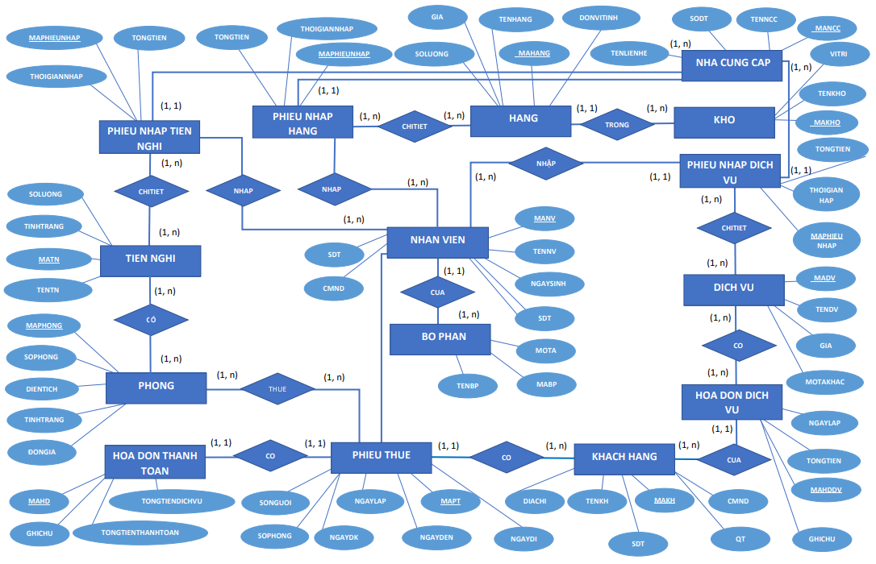
IV. Mô hình ERD:

